Slide 1
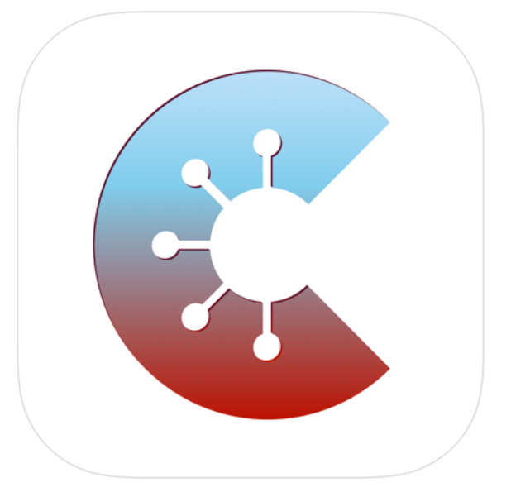
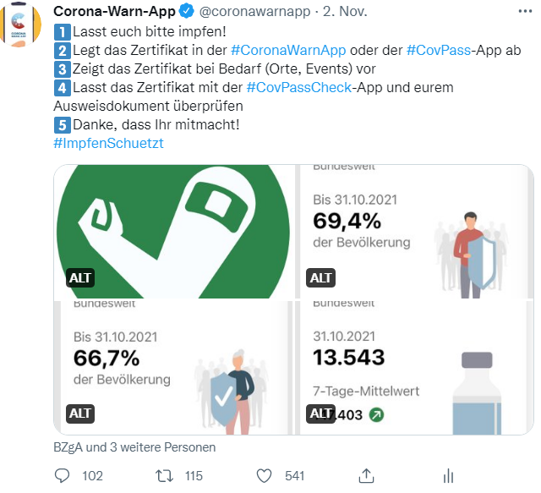
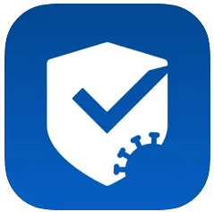

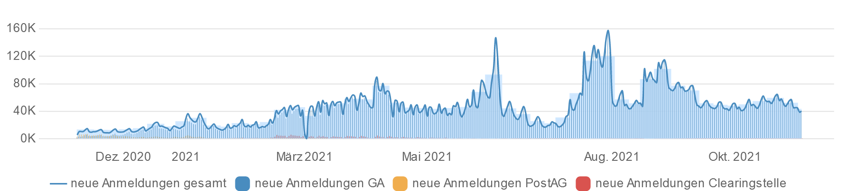

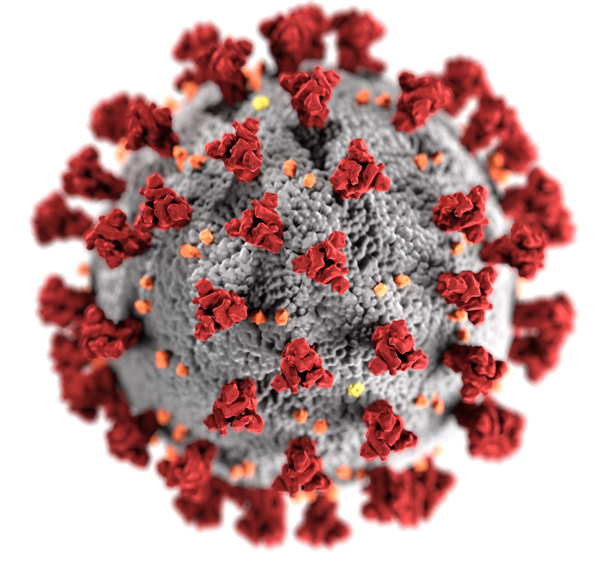
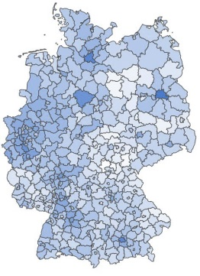

Update Digitale Projekte
Kennzahlen: > 20.100 Twitter-Follower | 35,5 Mio. Downloads | 600.000 Warnende
Entwicklung: Version 2.13 (ab 3.11)
Papierkorb-Funktion
7-Tage-Inzidenz, lokale Hospitalisierung, Booster-Notification
Mitnutzung Luca-Codes (ab Montag)
Kommunikation: Version 2.13
Tweet zu Impfen, AHA+L, digitale Zertifikate (40k Impressions)
Tweet zu Booster-Notification, BPK (85k Impressions)
Medien: Heise, Focus, dpa
Kennzahlen: > 127,25 Mio DCC (Stand 29.10.)
CovPass-App: > 19,53 Mio. Downloads (Stand XX)
CovPassCheck-App: ca. 613.000 Downloads (Stand 29.10.)
Entwicklung: Version 1.12 (Booster-Notification)
Kommunikation: Tweet zur BPK zusammen mit Pressestelle
Austausch mit Kolleginnen und Kollegen aus Frankreich (BMG)
Kennzahlen: ca. 40.000 Anmeldungen pro Tag
> 16,1 Mio. Anmeldungen seit 11/2020
05.11.2021

